Slide 1
Security By Design
Cynthia Winkler, Kai Pistol, Kevin Wagner, Luis Eckert

Slide 2
1. Geschäftsumfeld

Slide 3
1. Geschäftsumfeld - Schutzziele
Zu schützende Objekte | Schutzziele | Sicherheitsanforderungen
Persönliche Kundendaten | C/I/A | Die Daten können nur vom Kunden und autorisiertem Personal bearbeitet werden
Bankdaten | C/I/A | Die Daten können nur vom Kunden und autorisiertem Personal bearbeitet werden
Vertragsdaten | C/I/A | Die Daten können nur vom Kunden eingesehen und autorisiertem Personal bearbeitet werden
Messdaten | C/I/A | Die Daten können nur vom Kunden und autorisiertem Personal eingesehen werden
Systemschnittstellen | C/I/A | Schnittstellen dürfen nur von Authentifizierten Parteien verwendet werden
Produktivsystem | C/I/A
Testsystem | C | Testsystem darf nur mit verfremdeten Daten arbeiten. Nur autorisierte Nutzer dürfen das Teststystem nutzen

Slide 4
1. Geschäftsumfeld - Regularien
KRITIS
DSGVO/ BDSG
PCIDSS
Energiemarkt auf Grundlage des Energiewirtschaftsgesetzes (EnWG)
NIS2
ISO 27001
ISO/IEC 27034-1
EU Cyber Resilience Act
NIST
ISO 15408
BSI - TR-03109-1

Slide 5
1. Geschäftsumfeld - Regularien
CYNTHIA AUFLISTEN REGULARIEN IM DETAIL

Slide 6
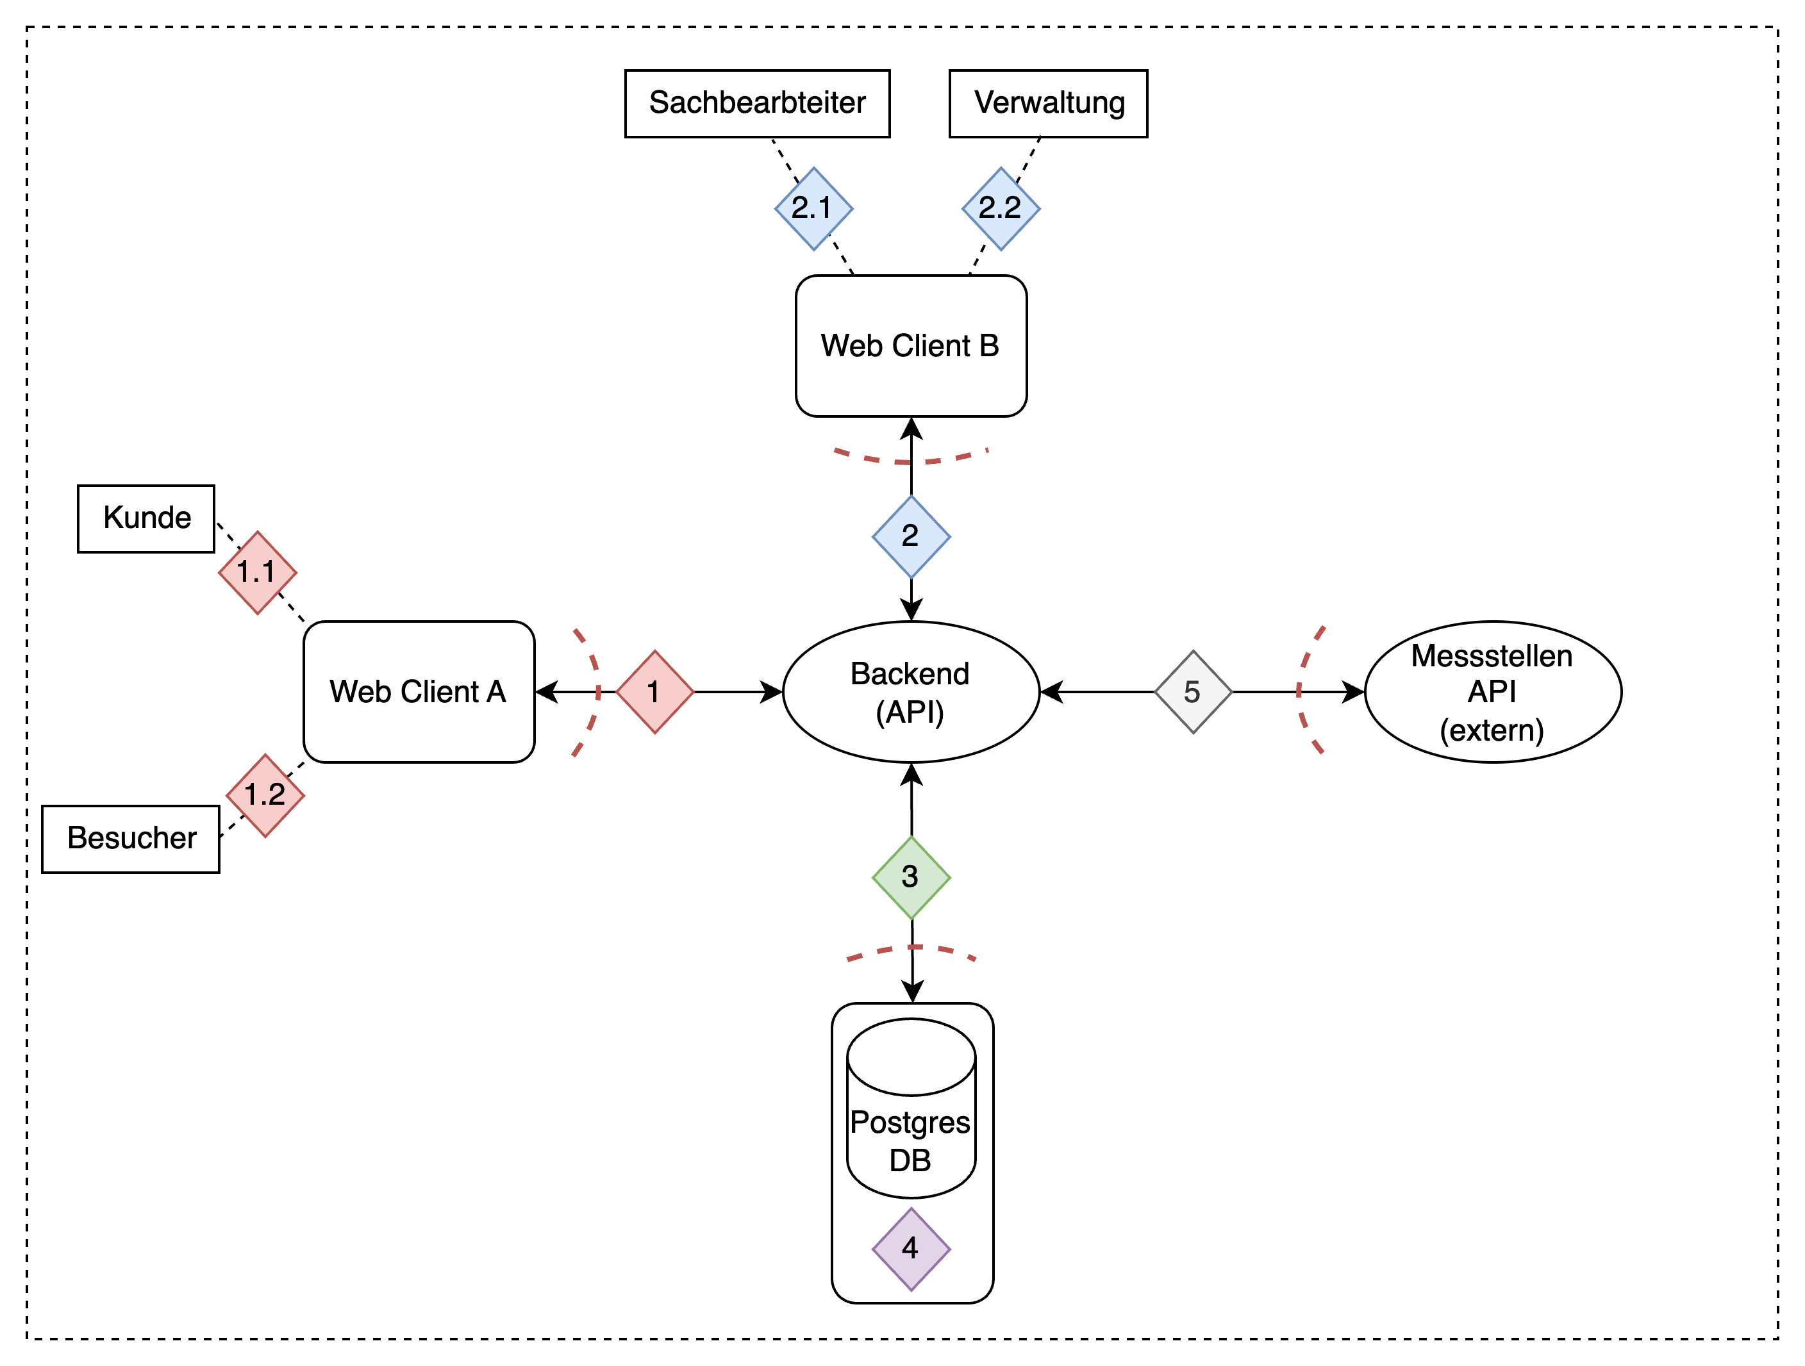
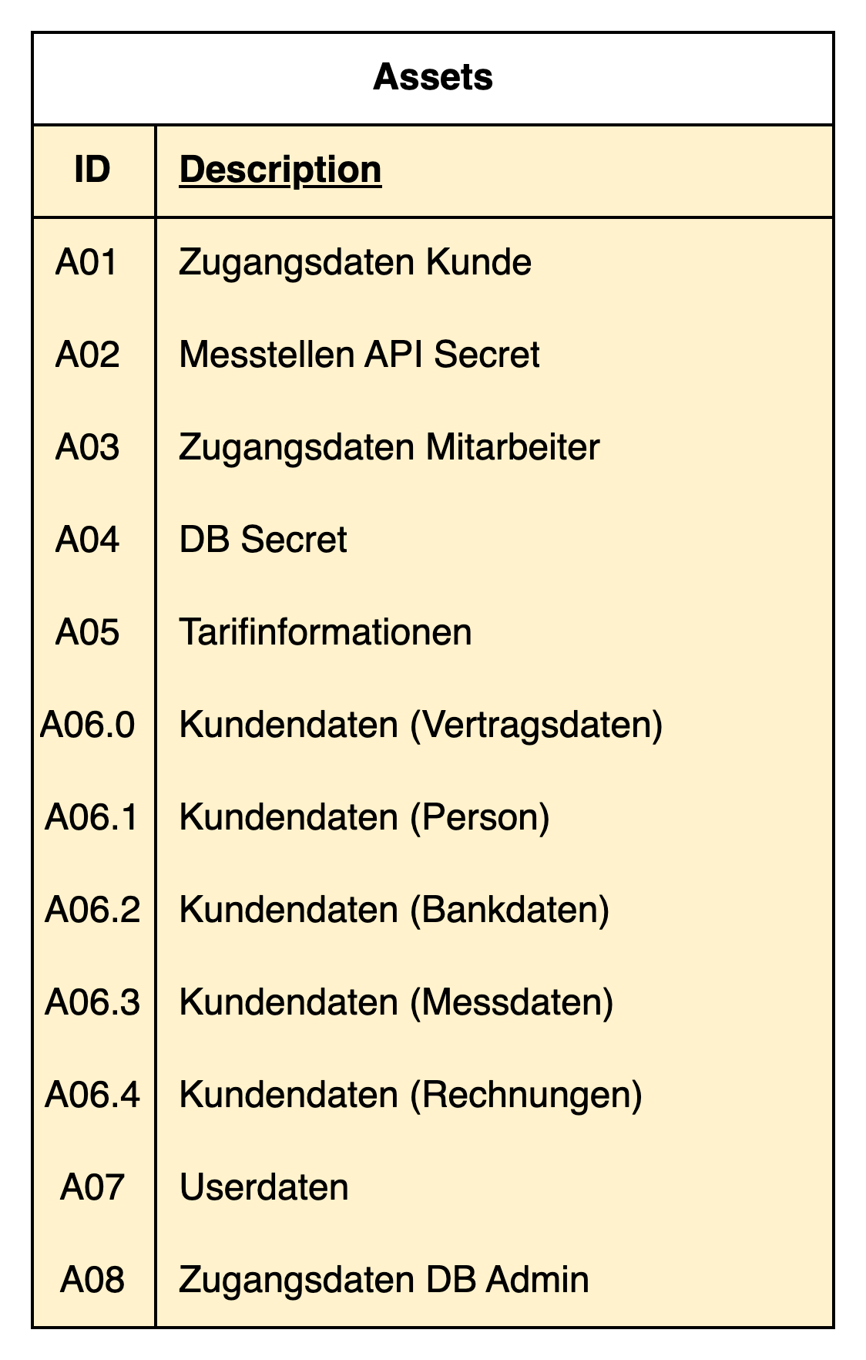
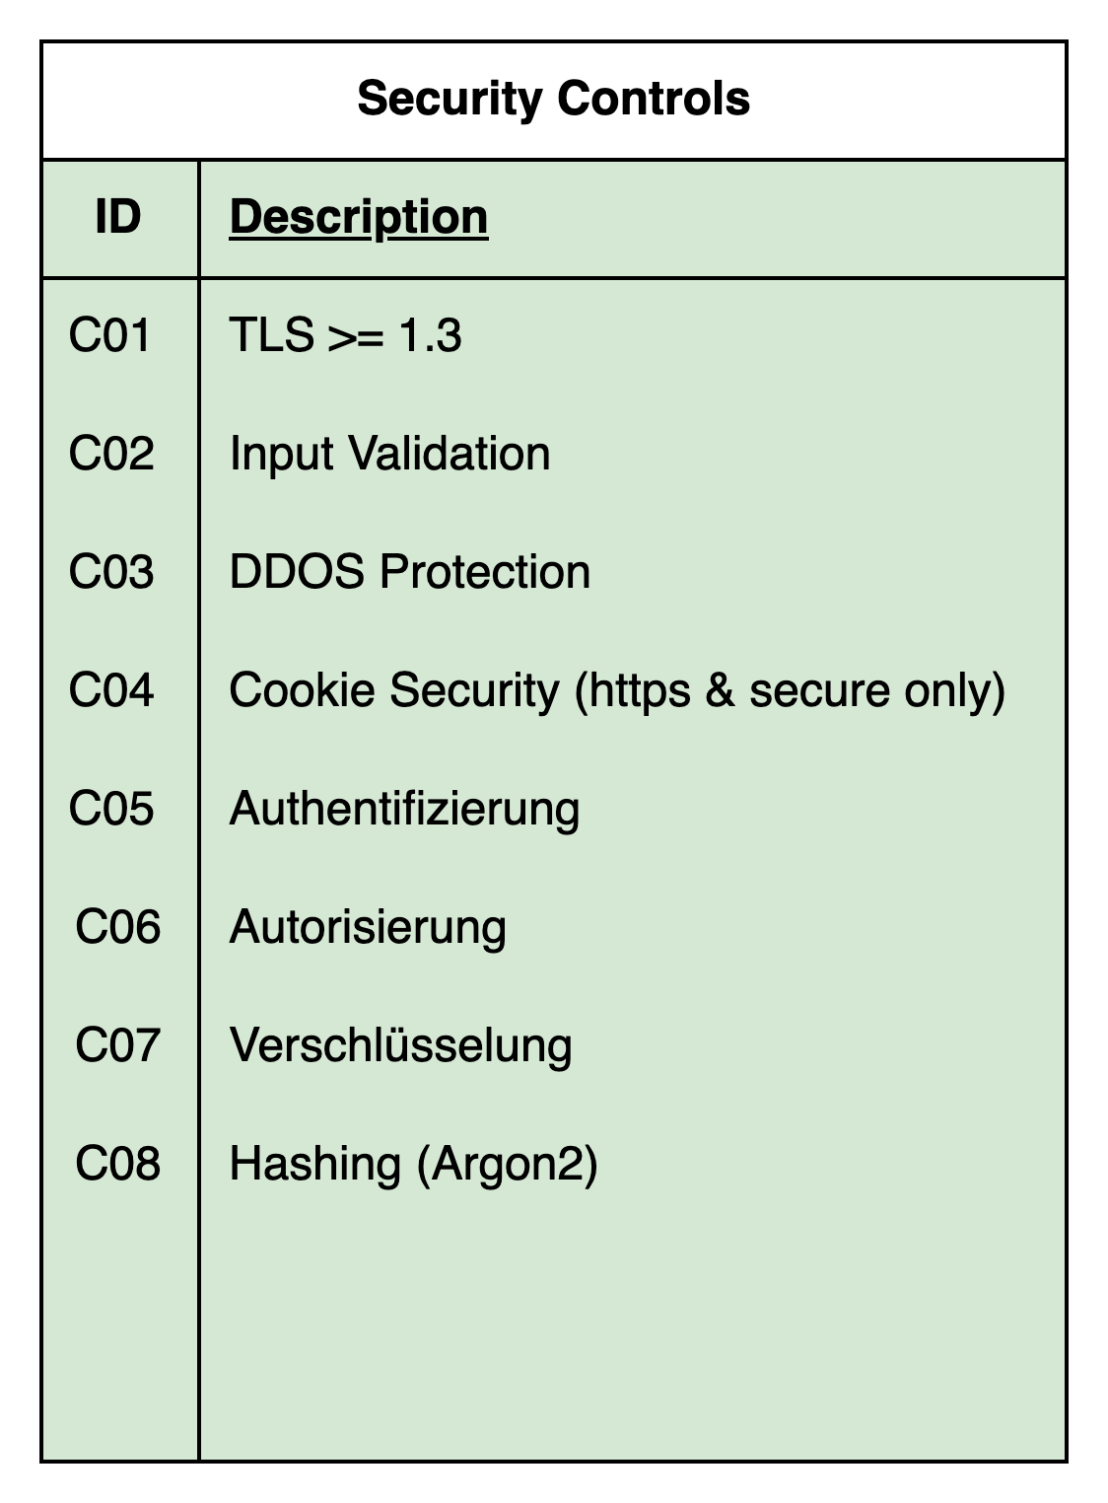
1. Geschäftsumfeld - Architekturbeschreibung

Slide 7
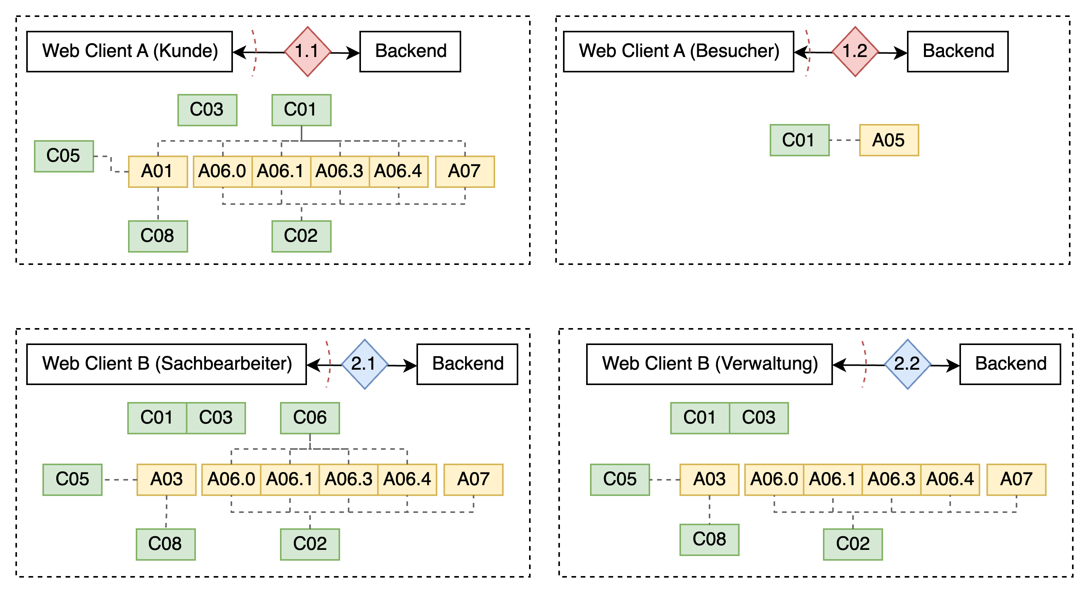
1. Geschäftsumfeld - Architekturbeschreibung

Slide 8
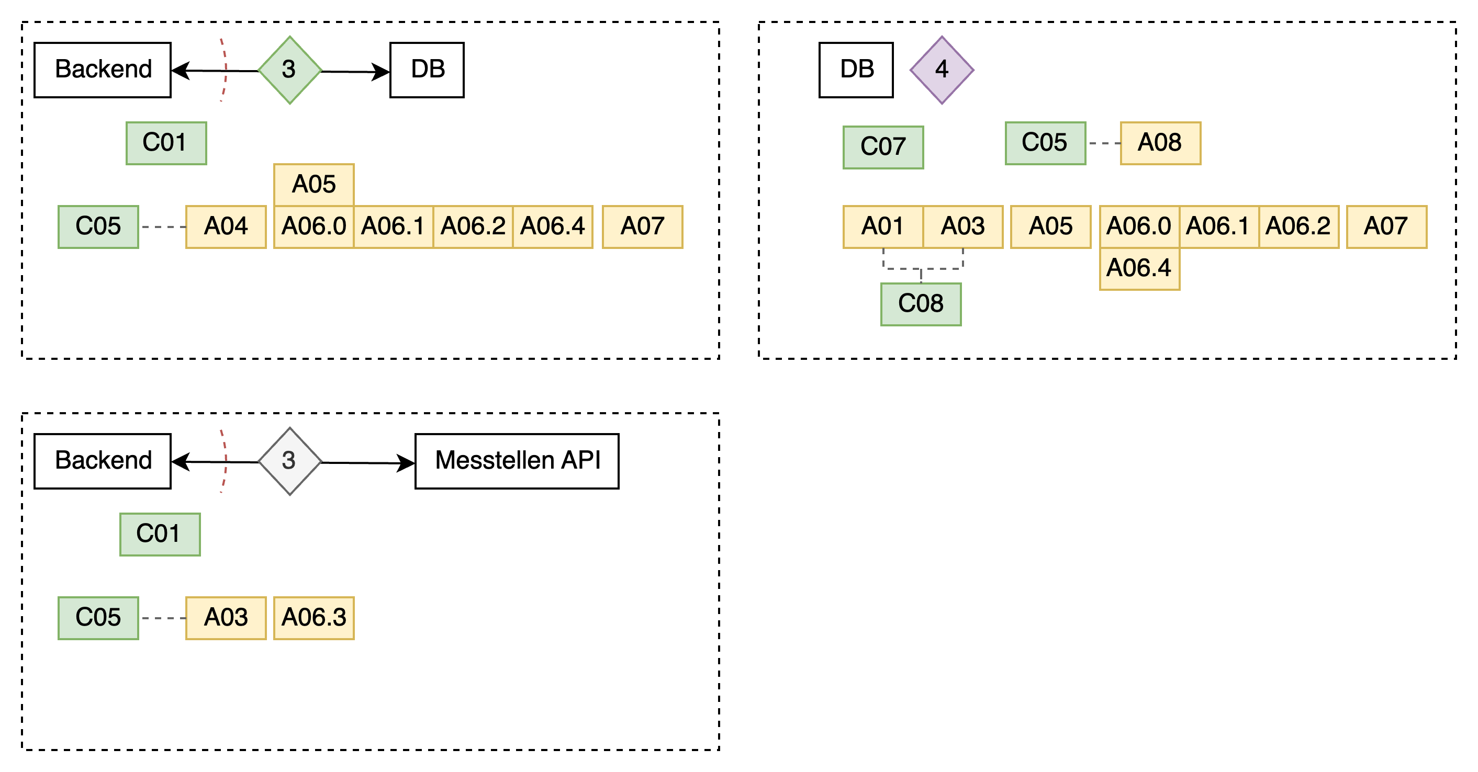
1. Geschäftsumfeld - Architekturbeschreibung

Slide 9
2. Implementierung, Plattform, Komponenten

Slide 10
2. Implementierung, Plattform, Komponenten
Stromanbieter
Frontend
React.js
Bootstrap
Backend
Django
Entwicklungs– umgebung
Docker
Datenbank
Pgadmin4
PostgreSQL
RestAPI
Djngo Rest Framework

Slide 11
3. Risikoregister

Slide 12
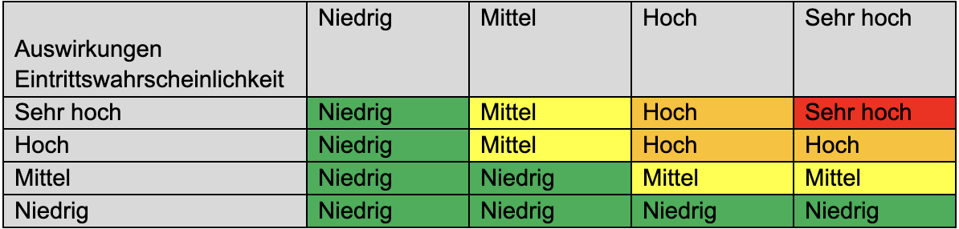
3. Risikoregister

Slide 13
3. Risikoregister
RisikoID | Bedrohung | Eintrittswahrscheinlichkeit | Auswirkungen | Risiko | Behandlung
R1 | A01 - Zugangsdaten Kunde – Bruteforce Angriffe | Hoch | Mittel | Hoch | Reduzieren
Beschreibung
Angreifer können mittels Brute Force oder Wörterbuchangriffen Passwörter der Kunden erraten
Anforderungen
Das System muss solche Angriffe erkennen und den Account nach mehrmaligen Versuchen sperren
Maßnahmen |  |  |  | Überprüfung | TestID
Etablierung von Log2Fail mit 5 Versuchen bevor ein neues Passwort vergeben werden muss
Exemplarisch
RisikoID | Bedrohung | Eintrittswahrscheinlichkeit | Auswirkungen | Risiko | Behandlung
R2 | A01 - Zugangsdaten Kunde – SQL Injections | Sehr Hoch | Hoch | Sehr Hoch | Vermeiden
Beschreibung
Angreifern können unter Verwendung von SQL-Injections den Login umgehen und sich Zugriff auf den Kundenaccount verschaffen.
Anforderungen
Das System muss einen solchen Angriff unterbinden und darf keine Injections zulassen.
Maßnahmen |  |  |  | Überprüfung | TestID
Eingaben auf Clientseite werden prinzipiell als String übergeben, ohne die Möglichkeit, eine Injection durchzuführen.

